Slide 1
Sistema de información empresarial vs la informática
http://www.youtube.com/watch?v=0T8bi_B7ptY
Las organizaciones están estructuradas jerárquicamente, por lo cual puede organizarse por procesos, trabajando sinérgicamente.
Uno de los sistemas que ha logrado incorporarse dentro de los subsistemas empresariales, son los sistemas informáticos, los cuales han dinamizado los diferentes procesos cuyos resultados tienen a la eficiencia y efectividad los cuales coadyuvan a la calidad.

Slide 2
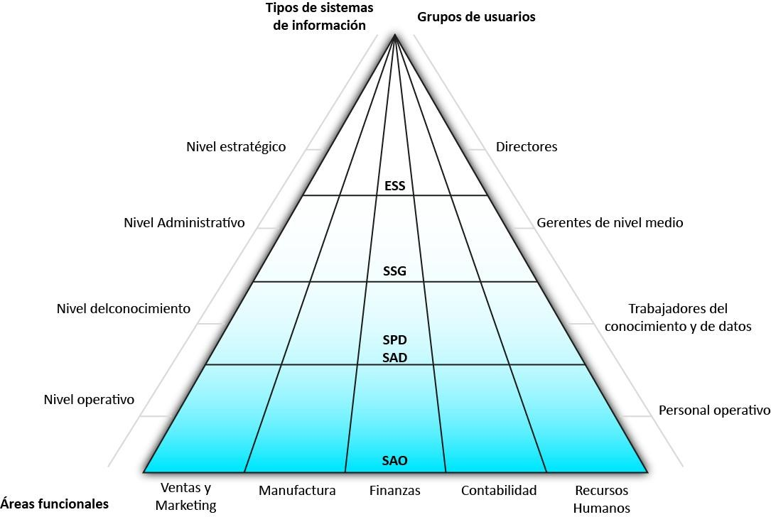
Gráfica Organización empresarial

Slide 3
Sistemas de apoyo a los ejecutivos (ESS):
http://www.youtube.com/watch?v=urIOZAKXuWU
Serán los encargados de apoyar las decisiones a largo plazo que se encuentra a cargo de la dirección general de la empresa y que marcan el norte de esta.
Sistema de Soporte Gerencial (SSG o SIG):
http://www.youtube.com/watch?v=6VdB5Dw5Hc8
Tiene la función de apoyar la planeación, el control y la toma de decisiones, proporcionando informes cortos y concretos que serán de gran ayuda para fortalecer las estrategias del negocio, con el aval de los respectivos directores.
Lo que se requiere
El momento en que se requiere
Los usuarios que lo necesitan
La forma en que se requiere
Los costos que se pueden generar
La prioridad en la información
La forma cómo se deben ejercer los controles
Entre otros

Slide 4
Los Sistemas de Procesamiento de Datos (SPD):
https://www.youtube.com/watch?v=IBjY3b9-sK4
se basan en normas administrativas, donde se define qué hacer con los datos almacenados en las diferentes bases de datos y con qué intención deben ser procesados y convertidos en información que soporten cada uno de los procesos organizacionales.
Los Sistemas de Apoyo a las Decisiones (SAD):
http://www.youtube.com/watch?v=4n8jHKp9u2s&feature=related
Equivalen a un conjunto de programas y herramientas que permiten obtener oportunamente la información requerida durante el proceso de la toma de decisiones, en un ambiente de incertidumbre con el fin de proporcionar la mayor cantidad de información relevante en el menor tiempo posible, para así decidir lo que más conviene en determinado momento.
Los Sistemas de Automatización de Oficina (SAO):
https://www.youtube.com/watch?v=v3dxH_xvAV0
Tienen que ver con aplicaciones destinadas a ayudar con el trabajo diario del administrativo de una empresa u organización, ubicado generalmente sobre herramientas ofimáticas como procesadores de texto, hojas electrónicas, graficadores, diseñador de presentaciones, entre otras.

Slide 5
ACTIVIDAD
Analiza la siguiente tabla y ubica en frente del proceso, a qué tipo de sistema de información pertenece y en qué nivel de organización se ubica.
Procesos | Tipo de sistema | Nivel organizacional
Ingresar los datos al sistema, procesar, registrar pedidos
Identificar clientes y mercados, utilizando datos demográficos de mercados, comportamiento de consumidores, tendencias
Determinar precios para productos y servicios
Elaborar proyecciones sobre pronóstico de ventas a determinado tiempo.
Analizar informes concretos para realizar cambios estructurales dentro de la gestión de la organización
Analizar datos, utilizando simuladores y cambiándolos, con el fin de tomar la decisión más acertada
Digitación de los datos de nuevos clientes y la elaboración de su respectiva facturación
Elaboración de cartas, memorandos y circulares con el fin de ser enviadas vía email a los empleados y clientes
Informe general de estado de resultados, para ser analizados y tomar decisiones importante

